Slide 1





PHÒNG GD &ĐT LONG BIÊN
TRƯỜNG TIỂU HỌC PHÚC LỢI
CHÀO MỪNG CÁC EM
ĐẾN TIẾT TIẾNG VIỆT

Slide 2




TUẦN 10
TIẾT 4

Slide 3

ǡμếnḑ VΘʸt
Luyện tập

Slide 4

1. Tìm từ ngữ chỉ tình cảm bạn bè.
thân thiết
gắn bó
quý mến
chia sẻ
yêu mến

Slide 5
thân
quý
mến
thân thiết
giúp đỡ
đáng quý
đoàn kết
chia sẻ
Từ ngữ chỉ hành động
Từ ngữ thể hiện tình cảm

Slide 6

2. Chọn từ trong ngoặc đơn thay cho ô vuông.
(nhớ, tươi vui, thân thiết, vui đùa)
Cá nhỏ và nòng nọc là đôi bạn . Hằng ngày, chúng cùng nhau bơi lội. Thế rồi nòng nọc trở thành. Nó phải lên bờ để sinh sống. Nhưng nó vẫn cá nhỏ. Thỉnh thoảng, nó nhảy xuống ao cùng cá nhỏ.

Slide 7
nhớ
tươi vui
thân thiết
vui đùa
Cá nhỏ và nòng nọc là đôi bạn thân thiết. Hằng ngày, chúng cùng nhau bơi lội. Thế rồi nòng nọc trở thành ếch. Nó phải lên bờ để sinh sống. Nhưng nó vẫn nhớ cá nhỏ. Thỉnh thoảng, nó nhảy xuống ao vui đùa cùng cá nhỏ.

Slide 8
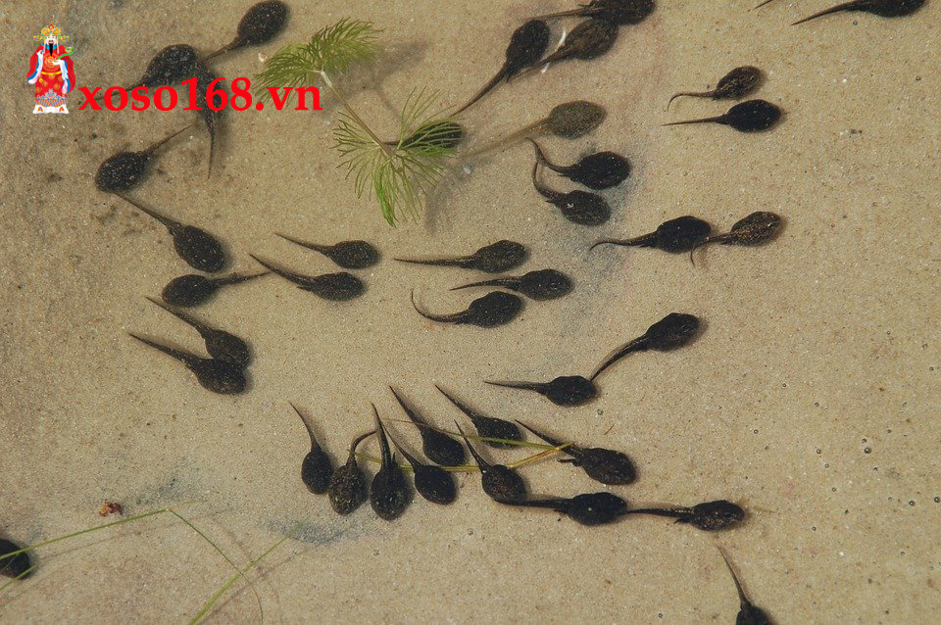
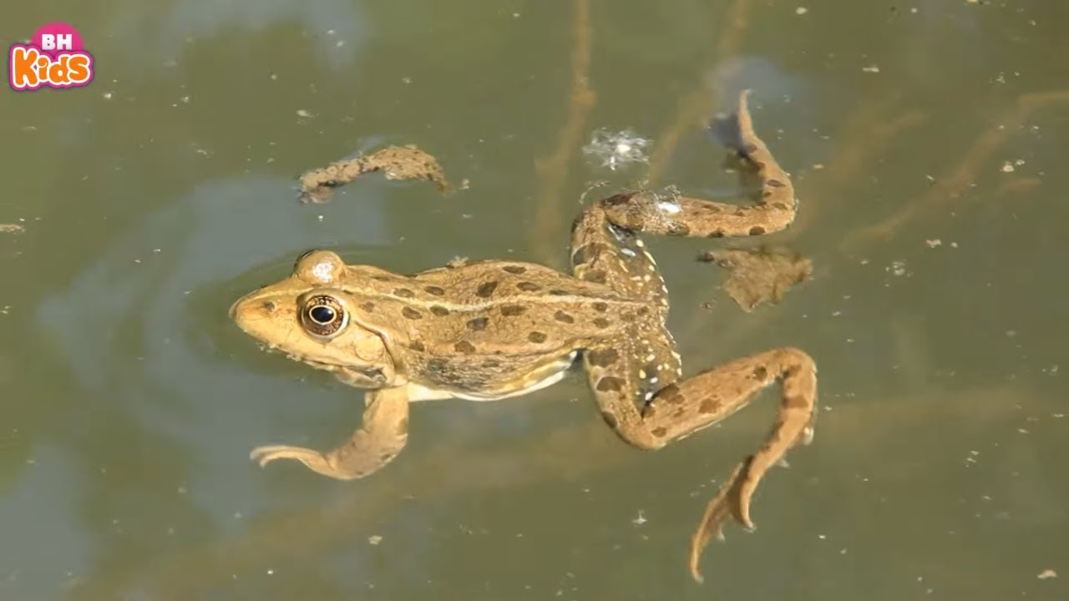

Slide 9
3. Chọn câu ở cột A phù hợp với ý cột B. Nói tên dấu câu đặt cuối mỗi câu.
A
B
Hằng ngày, hai bạn thường rủ nhau đi học .
Hỏi điều chưa biết
Vì sao lúc chia tay sóc, kiến rất buồn ?
Kể lại sự việc
Sóc ơi, tớ cũng nhớ cậu !
Bộc lộ cảm xúc

Slide 10


CỦNG CỐ BÀI HỌC

